Slide 1
Conjoncture et inflation
11 janvier 2022
Service des études économiques

Slide 2
SOMMAIRE
Contexte conjoncturel
Inflation

Slide 3
1. Contexte CONJONCTUREl

Slide 4
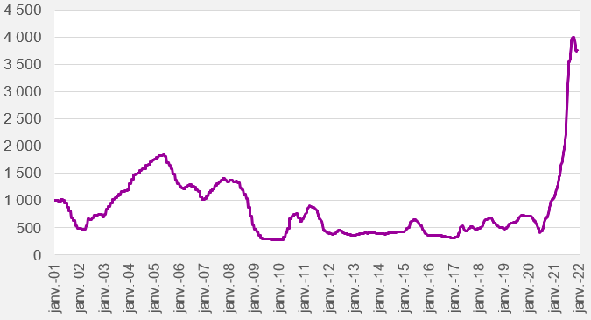
Explosion des tarifs du fret maritime mondial jusqu’en octobre 2021. Une légère baisse semble amorcée en fin de période.
Indice composite Harpex du coût de fret maritime mondial*
en $ par point
*cet indice regroupe 9 catégories de porte-conteneurs (de 700 à 8 500 équivalents vingt pieds)
Source : Macrobond

Slide 5
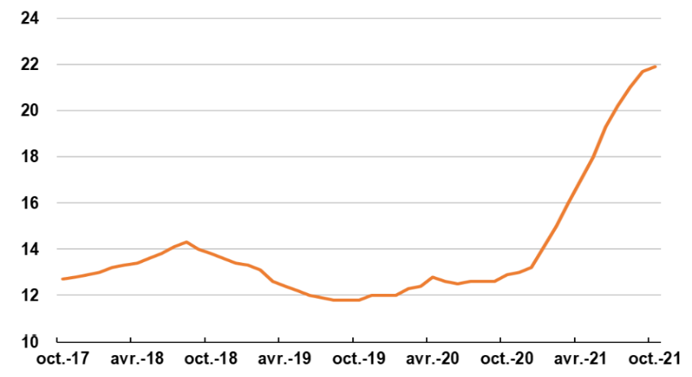
Des pénuries d’intrants symbolisées par celles en semi-conducteurs
Délai d’attente pour les livraisons de puces électroniques dans le monde
semaines de délai entre la commande et la livraison de puces électroniques (5 distributeurs)
Source : OCDE

Slide 6
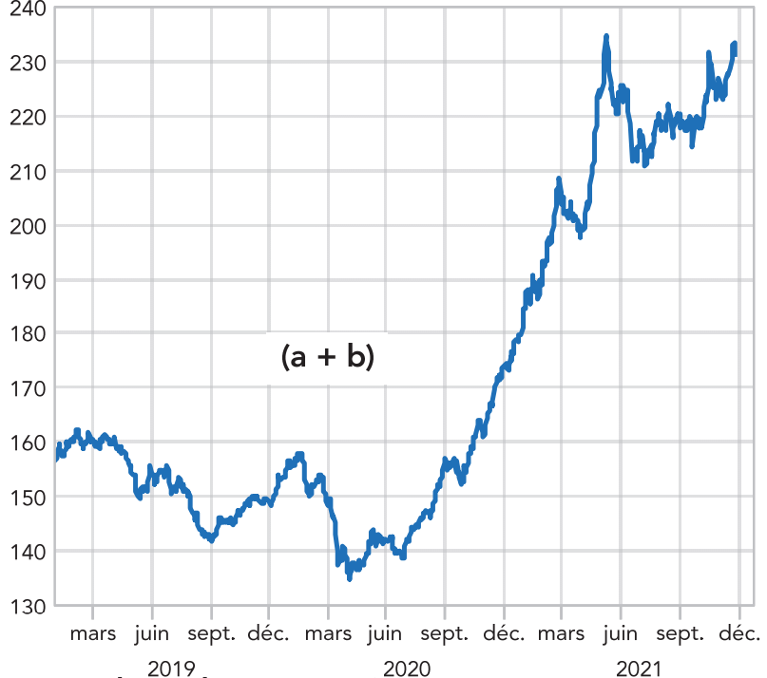
Les cours des matières premières demeurent particulièrement élevés…
Cours mondiaux des matières premières (hors pétrole et métaux précieux)*
1er janvier 1988 = 100 (en $)
*matières premières agricoles (coton, bois de construction, caoutchouc, etc.), produits alimentaires, métaux communs
Source : Rexecode

Slide 7
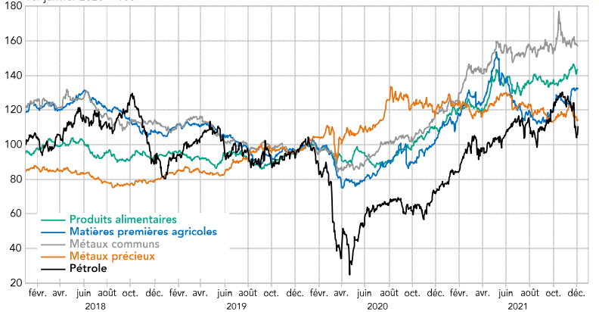
… Notamment les métaux, qui ont quasiment rejoint leur sommet historique
Cours mondiaux des matières premières
1er janvier 2020 = 100 (en $)
Source : Rexecode

Slide 8
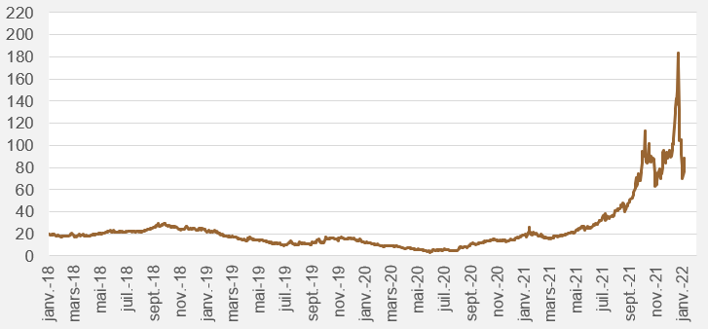
Nouveau bond des prix du gaz courant décembre, avant un net reflux en toute fin d’exercice.
Prix spot du gaz naturel TTF à Amsterdam
€ par MWh
Source : Macrobond

Slide 9
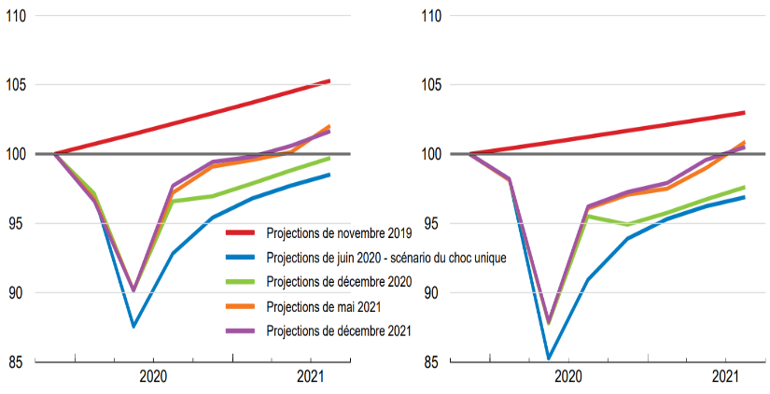
La reprise économique mondiale a été plus forte qu’attendu ; pour autant, le PIB reste inférieur de 3 points à celui qui aurait prévalu en l’absence de pandémie.
PIB mondial et de l’OCDE
PIB mondial
PIB de l’OCDE
T4 2019 = 100
T4 2019 = 100
Source : OCDE

Slide 10
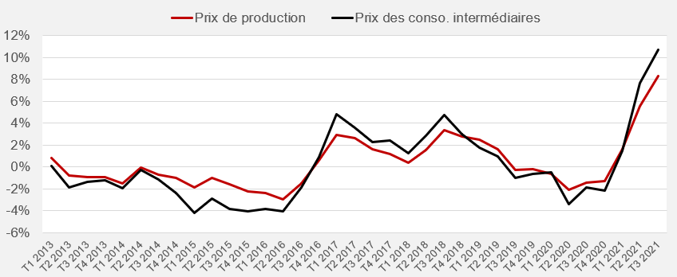
En France, Les prix des consommations intermédiaires ont grimpé de 11 % sur un an au troisième trimestre 2021, selon les comptes nationaux.
Prix de sortie d’usine et prix des intrants dans l’industrie en France
variation sur 1 an
Source : Insee

Slide 11
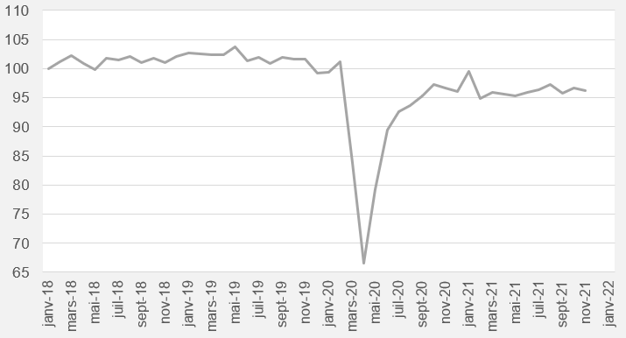
fortement affectée par les difficultés d’approvisionnement, L’activité industrielle est rigoureusement stable depuis fin 2020 dans notre pays…
Production industrielle en France
janvier 2018 = 100
Source : Insee

Slide 12
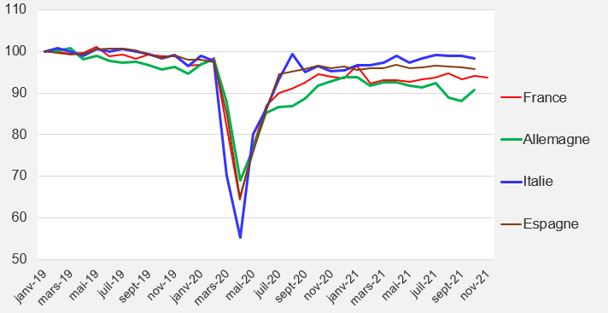
… comme ailleurs
Production industrielle en Europe
janvier 2019 = 100
Source : Eurostat

Slide 13
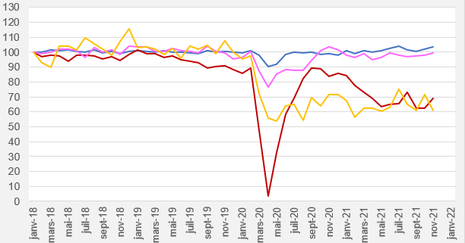
C’est le cas dans nombre de secteurs, sauf dans l’automobile où une forte contraction était intervenue au premier semestre en france
Production industrielle en France
janvier 2018 = 100
Agroalimentaire
Chimie
Aéronautique
Automobile
Source : Insee

Slide 14
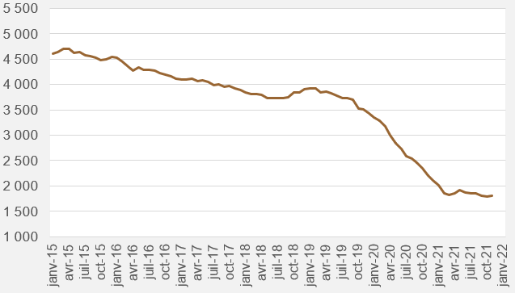
Les dépôts de bilan se maintiennent à un plus bas
Défaillances d’entreprises dans l’industrie en France
en cumulé sur 12 mois
Source : Banque de France

Slide 15
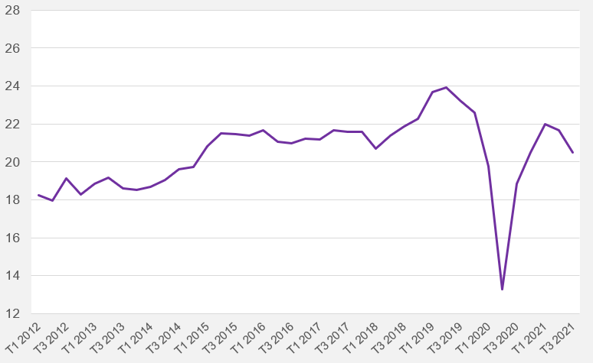
les marges d’exploitation, qui s’étaient nettement redressées, s’érodent
Résultats d’exploitation de l’industrie manufacturière en France
milliards d’€
Source : Insee

Slide 16
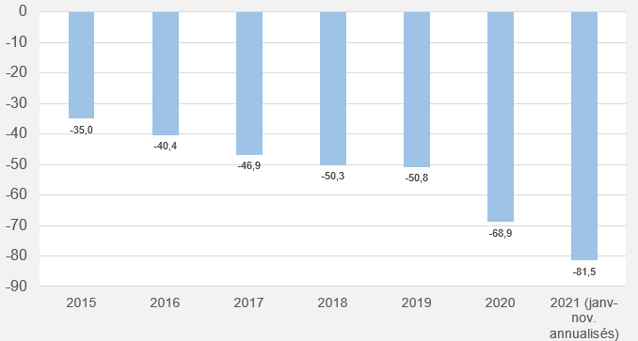
Creusement du déficit commercial
Solde extérieur français de biens manufacturés
milliards d’€
Source : Direction générale des douanes

Slide 17
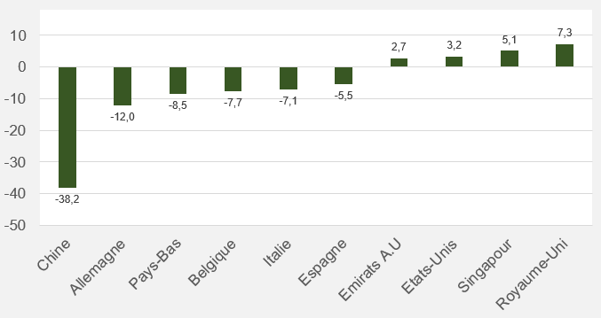
La zone euro représente pas loin de la moitié du déficit total
Solde extérieur bilatéral français de biens en 2021*
milliards d’€
*janvier-novembre annualisés
Source : Direction générale des douanes

Slide 18
10 % des produits concentrent 82 % des déficits
Déficit : produits concernés et montant en 2019
*8 catégories de produits : agricoles et alimentaires, véhicules et équipements de transport, équipements et objets de la maison et du bureau, machines outils et équipements professionnels, matières premières et produits chimiques, textile et accessoires, pharmacie et dispositifs médicaux, hydrocarbures
Source : Haut Commissariat au plan (à partir des données de la Direction générale des douanes)

Slide 19
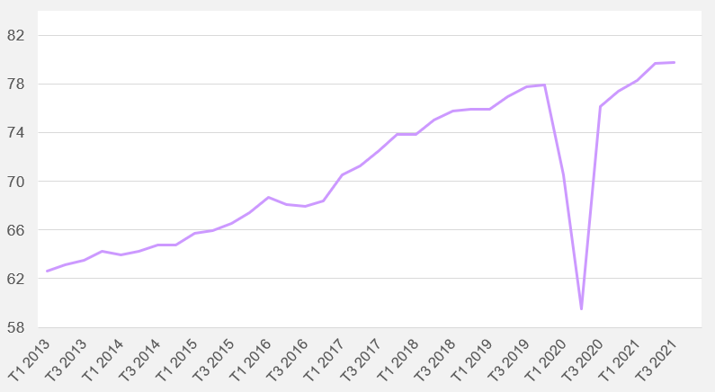
Les investissements productifs ont retrouvé leur niveau antérieur à la crise sanitaire dès le début 2021, avant de caler à l’été
Investissements des entreprises non financières
milliards d’€ (prix chaînés)
Source : Insee

Slide 20
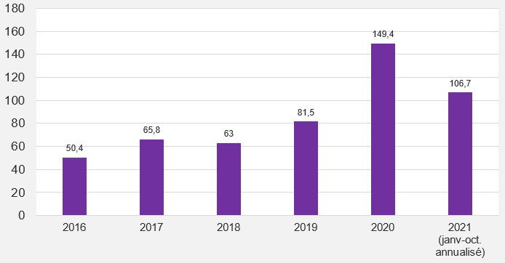
Une épargne encore très abondante
Flux de placements des dépôts bancaires des ménages
milliards d’€
Source : Banque de France

Slide 21
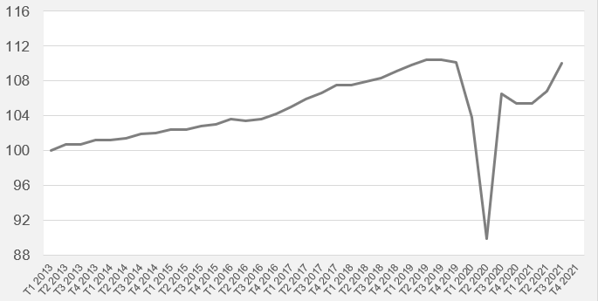
Le pib a été dynamique au troisième trimestre 2021 : + 3 %. Il aurait gagné 0,5 % au quatrième, selon l’estimation de l’Insee parue début décembre.
Produit intérieur brut
T1 2013 = 100 (prix chaînés)
Source : Insee

Slide 22
2. INFLATION

Slide 23
Rappels méthodologiques
→ En France, l’indice des prix à la consommation est publié chaque mois par l’Insee, qui réalise une collecte partout en France y compris dans les départements d’outre-mer. Pour un mois donné, l’IPC fait l’objet d’une estimation provisoire dès la fin de celui-ci.
→ Tous les postes de la consommation sont couverts, exception faite des primes d’assurance-vie et des services hospitaliers. Au total, environ 390 000 relevés mensuels de prix sont effectués sur des points de vente physiques, sur internet et à partir de données administratives, complétés depuis peu par près de 5 millions de données de caisse recueillies quotidiennement. Il faut noter que les loyers sont inclus dans le calcul de l’inflation mais pas les prix des logements neufs et anciens.
→ Les pondérations sont revues chaque année, afin de tenir compte des changements de comportement de consommation.
→ Outre l’IPC, l’institut statistique diffuse également l’IPCH. Harmonisé, ce dernier autorise les comparaisons entre les pays de l’Union européenne.

Slide 24
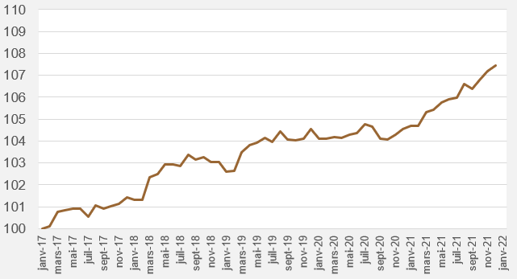
Les taux d’inflation récents s’expliquent à la fois par des effets de base et par une augmentation plus soutenue des prix
Indice général des prix à la consommation en France
janvier 2017 = 100
Source : Insee

Slide 25
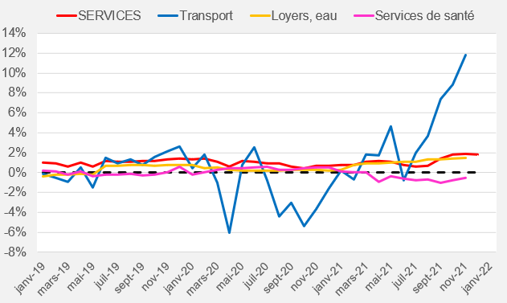
La hausse des tarifs des services reste en deçà de 2 %
Indices des prix à la consommation des services et de certaines de ses composantes
variation sur 1 an
Source : Insee

Slide 26
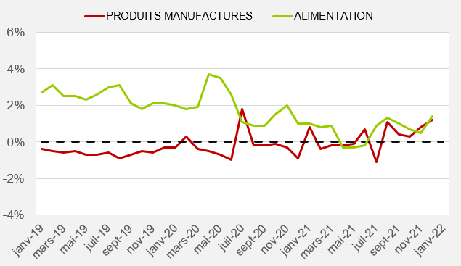
Ceux des biens manufacturés progressent à présent un peu plus rapidement
Indices des prix des biens manufacturés et de l’alimentation
,
É
variation sur 1 an
Source : Insee

Slide 27
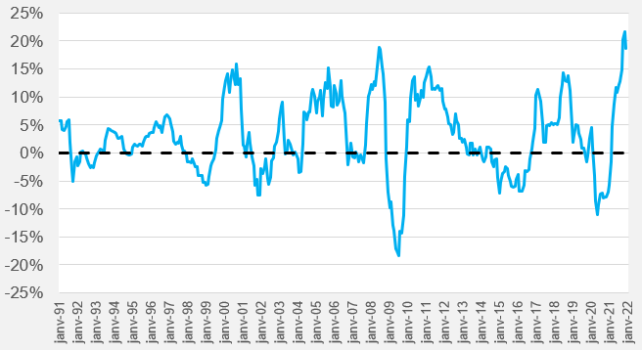
Les prix de l’énergie ont pour la première fois avancé de plus de 20 % en glissement annuel…
Indice des prix à la consommation de l’énergie
variation sur 1 an
Source : Insee

Slide 28
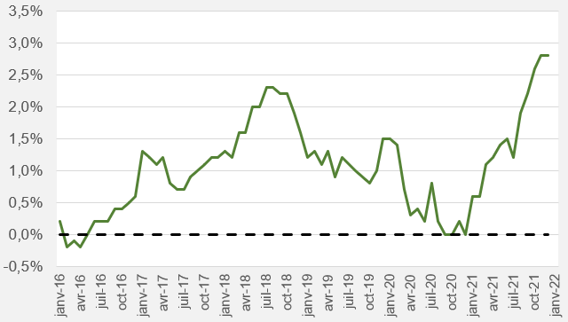
… De sorte que l’inflation d’ensemble accélère
Indice général des prix à la consommation
variation sur 1 an
Source : Insee

Slide 29
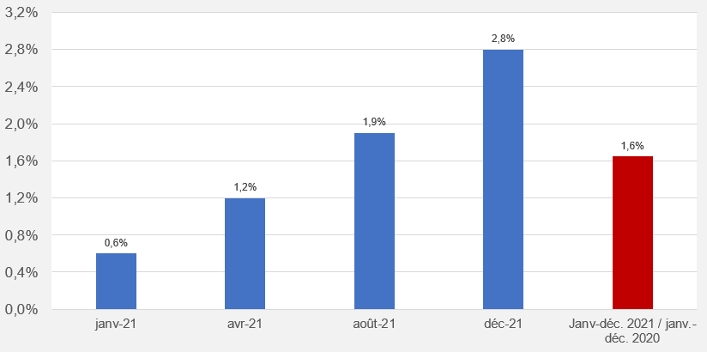
En moyenne annuelle 2021, cette dernière est ressortie à 1,6447 % pour l’indice général et à 1,5477 % pour le hors tabac. Pour chacun des deux indicateurs, L’Insee fera connaître la valeur définitive du premier chiffre après la virgule ce vendredi.
Indice général des prix à la consommation
variation sur 1 an
Source : Insee

Slide 30
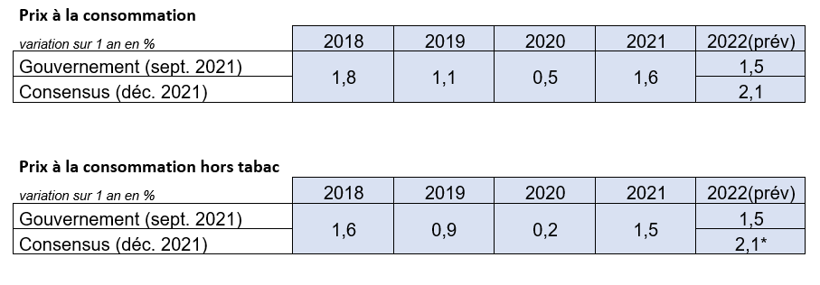
Perspectives d’inflation
*le Consensus ne diffuse une prévision que pour l'indice général ; l'absence de relèvement prévu de la fiscalité sur le tabac conduirait à une à une évolution identique de l'indice hors tabac.

Slide 31
En résumé,
→ En France, l’inflation était ressortie à 1,1 % l’an en moyenne entre 2011 et 2020.
→ Elle a accéléré à partir de l’été dernier, atteignant 1,6 % en moyenne annuelle 2021. L’indice hors tabac, lui, a grimpé de 1,5 %.
→ L’énergie a contribué à hauteur de 47 % au mouvement d’ensemble, alors qu’elle représente moins de 8 % de la consommation des Français. A titre de comparaison, les services y ont contribué pour un tiers, alors que ceux-ci comptent pour près de la moitié du panier moyen.
→ A brève échéance, la hausse des prix de l’énergie devrait se détendre, alors que celle pour les biens industriels deviendrait plus marquée en répercussion de l’accélération des prix de production. Au total, l’inflation serait supérieure à 2 % en moyenne annuelle 2022.

